Slide 1
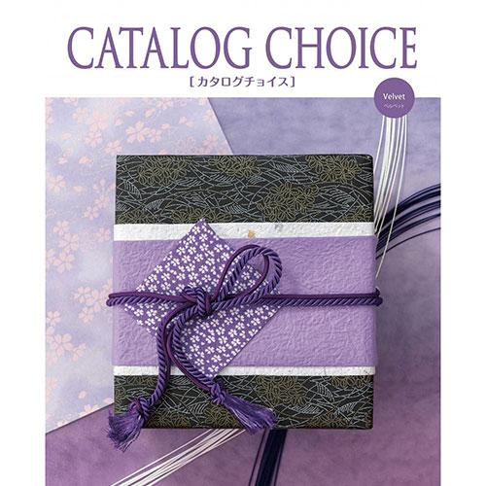
【提案書】
カタログチョイス ベルベット
約1450点の掲載点数の中から自由に選べるカタログギフト。その中でグルメも約250点ありますので、見ているだけでも楽しくなってきます。定番の贈答用商品として根強い人気があります。
特徴
納期
納期スペース
仕様
包装 : 化粧箱入り
備考 : <セット内容> カタログ･返信用ハガキ(料金受取人払) ※各種取混ぜて、合計金額30,000円(カタログ 掲載価格)にてお申し込みください。 ※価格にはシステム料800円が含まれています。
お見積
お見積りスペース

